Slide 1
Úhly - úvod
Výukový materiál pro 6.ročník
Autor materiálu: Mgr. Martin Holý
Další šíření materiálu je možné pouze se souhlasem autora

Slide 2
Úhly - názvosloví
autobusy těchto linek ze zastávky vyjet opět současně
Úhel je část roviny
Názvosloví:
bod V … vrchol úhlu
A
polopřímky VA a VB … ramena úhlu
Popis úhlů:
pomocí 3 bodů
α
< AVB
– prostřední bod je vrchol
V
B
pomocí písmen řecké abecedy
α …alfa
β … beta
γ … gama
δ … delta
< AVB = α

Slide 3
Úhly - názvosloví
autobusy těchto linek ze zastávky vyjet opět současně
Úhel a bod
X∈
< AVB
Y∈
< AVB
A
K
Z∈
< AVB
Body X, Y Z patří (náleží) úhlu AVB
X
Z
K∉
< AVB
α
L∉
< AVB
V
B
Y
L
Body K, L nepatří (nenáleží)
úhlu AVB
< AVB = α

Slide 4
Úhly – jednotky velikosti
autobusy těchto linek ze zastávky vyjet opět současně
Jednotky velikosti úhlu:
stupně: ⁰
1⁰ = 60’
minuty: ’
Zápis velikosti úhlu:
|< AVB| = 50⁰
α = 70⁰

Slide 5
Úhly – velikost
autobusy těchto linek ze zastávky vyjet opět současně
úhel o velikosti 10⁰:

Slide 6
Úhly – velikost
autobusy těchto linek ze zastávky vyjet opět současně
úhel o velikosti 20⁰:

Slide 7
Úhly – velikost
autobusy těchto linek ze zastávky vyjet opět současně
úhel o velikosti 30⁰:

Slide 8
Úhly – velikost
autobusy těchto linek ze zastávky vyjet opět současně
úhel o velikosti 40⁰:

Slide 9
Úhly – velikost
autobusy těchto linek ze zastávky vyjet opět současně
úhel o velikosti 50⁰:

Slide 10
Úhly – velikost
autobusy těchto linek ze zastávky vyjet opět současně
úhel o velikosti 60⁰:

Slide 11
Úhly – velikost
autobusy těchto linek ze zastávky vyjet opět současně
úhel o velikosti 70⁰:

Slide 12
Úhly – velikost
autobusy těchto linek ze zastávky vyjet opět současně
úhel o velikosti 80⁰:

Slide 13
Úhly – velikost
autobusy těchto linek ze zastávky vyjet opět současně
úhel o velikosti 90⁰:

Slide 14
Úhly – velikost
autobusy těchto linek ze zastávky vyjet opět současně
úhel o velikosti 120⁰:

Slide 15
Úhly – velikost
autobusy těchto linek ze zastávky vyjet opět současně
úhel o velikosti 150⁰:

Slide 16
Úhly – velikost
autobusy těchto linek ze zastávky vyjet opět současně
úhel o velikosti 180⁰:

Slide 17
Úhly – velikost
12
autobusy těchto linek ze zastávky vyjet opět současně
Jaký úhel svírají ručičky hodinek?
11
1
90⁰
10
2
9
3
8
4
7
5
6

Slide 18
Úhly – velikost
12
autobusy těchto linek ze zastávky vyjet opět současně
Jaký úhel svírají ručičky hodinek?
11
1
30⁰
10
2
9
3
8
4
7
5
6

Slide 19
Úhly – velikost
12
autobusy těchto linek ze zastávky vyjet opět současně
Jaký úhel svírají ručičky hodinek?
11
1
180⁰
10
2
9
3
8
4
7
5
6

Slide 20
Úhly – velikost
12
autobusy těchto linek ze zastávky vyjet opět současně
Jaký úhel svírají ručičky hodinek?
11
1
120⁰
10
2
9
3
8
4
7
5
6

Slide 21
Úhly – velikost
12
autobusy těchto linek ze zastávky vyjet opět současně
Jaký úhel svírají ručičky hodinek?
11
1
60⁰
10
2
9
3
8
4
7
5
6

Slide 22
Úhly – velikost
12
autobusy těchto linek ze zastávky vyjet opět současně
Jaký úhel svírají ručičky hodinek?
11
1
270⁰
10
2
9
3
8
4
7
5
6

Slide 23
Úhly – velikost
12
autobusy těchto linek ze zastávky vyjet opět současně
Jaký úhel svírají ručičky hodinek?
11
1
210⁰
10
2
9
3
8
4
7
5
6

Slide 24
Úhly – velikost
12
autobusy těchto linek ze zastávky vyjet opět současně
Jaký úhel svírají ručičky hodinek?
11
1
150⁰
10
2
9
3
8
4
7
5
6

Slide 25
Úhly – velikost
12
autobusy těchto linek ze zastávky vyjet opět současně
11
1
10
2
9
3
8
4
7
5
6

Slide 26
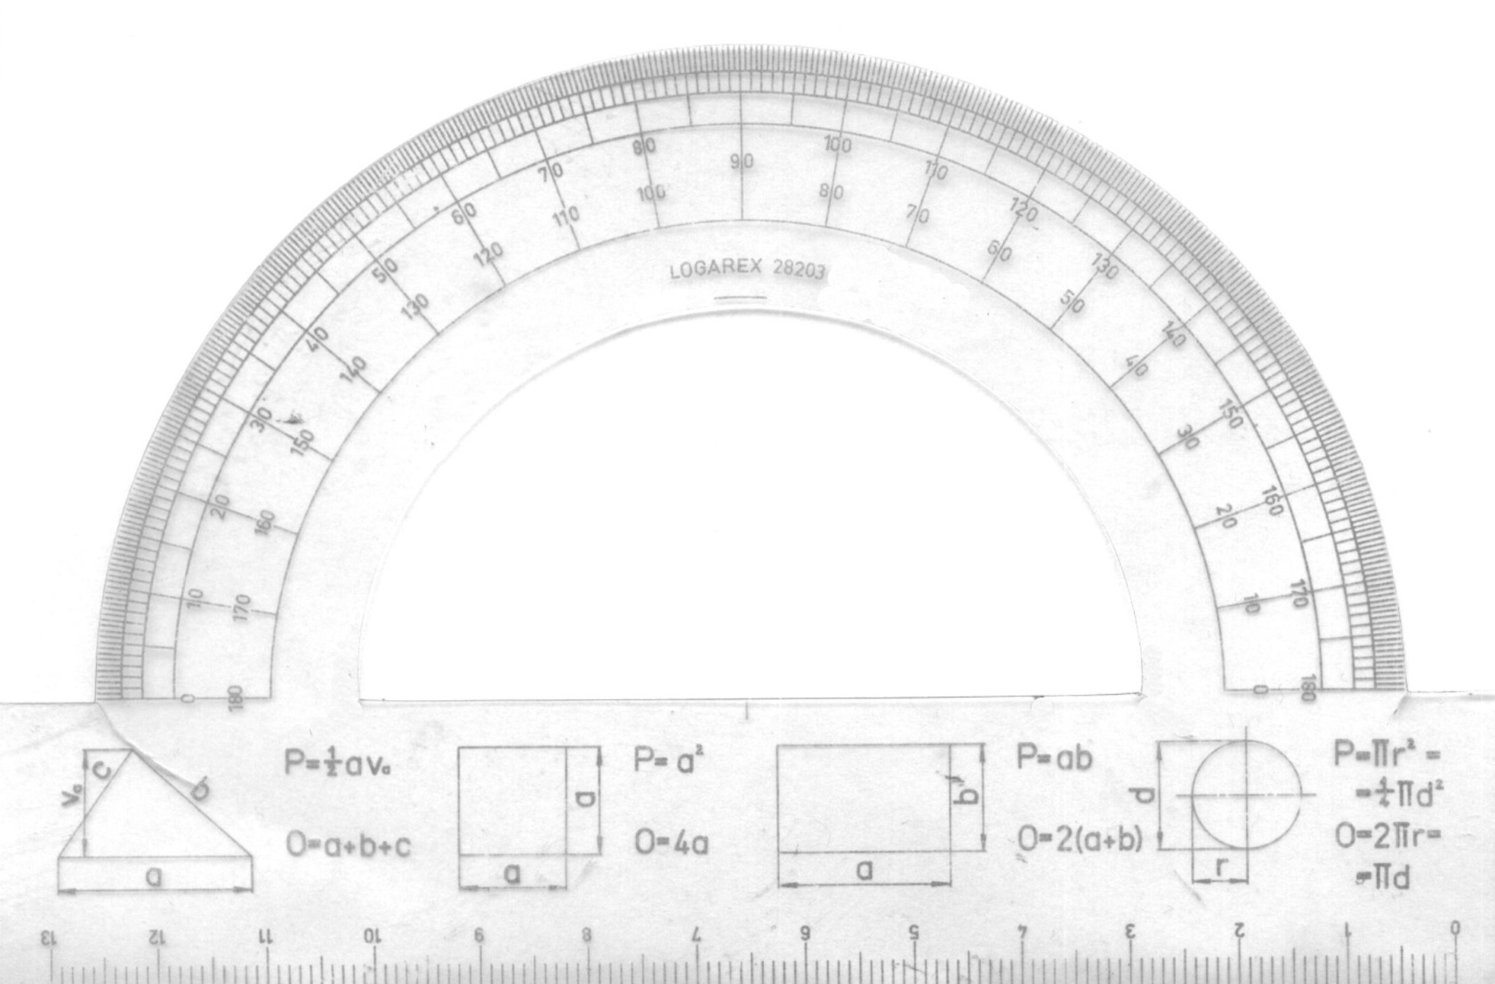
Úhly – měření velikosti
autobusy těchto linek ze zastávky vyjet opět současně
Úhly měříme úhloměrem
Prohlédni si svůj úhloměr.
Nejspíš má dvě stupnice.
jedna stupnice
druhá stupnice

Slide 27
Úhly – měření velikosti
autobusy těchto linek ze zastávky vyjet opět současně
Postup při měření úhlu:
Značku na středu úhloměru přiložíme k vrcholu úhlu.
Hranu úhloměru přiložíme k jednomu rameni úhlu.
Vybereme správnou stupnici
Přečteme na stupnici, kde protíná druhé rameno oblouk úhloměru.
β
β =
40º

Slide 28
Úhly – měření velikosti
autobusy těchto linek ze zastávky vyjet opět současně
Změřte a zapište velikost úhlu
A
V
B

Slide 29
Úhly – měření velikosti
autobusy těchto linek ze zastávky vyjet opět současně
Změřte a zapište velikost úhlu
G
E
F

Slide 30
Úhly – měření velikosti
autobusy těchto linek ze zastávky vyjet opět současně
Změřte a zapište velikost úhlu
δ

Slide 31
Úhly – měření velikosti
autobusy těchto linek ze zastávky vyjet opět současně
Změřte a zapište velikost úhlu
α

Slide 32
Úhly – měření velikosti
autobusy těchto linek ze zastávky vyjet opět současně
1) Změřte a zapište velikost úhlu
A
V
B

Slide 33
Úhly – měření velikosti
autobusy těchto linek ze zastávky vyjet opět současně
1) Změřte a zapište velikost úhlu
β

Slide 34
Úhly – měření velikosti
autobusy těchto linek ze zastávky vyjet opět současně
2) Narýsujte libovolné úhly α, β, γ, ABC, KVL a XYZ.
Změřte a zapište jejich velikost

Slide 35
Úhly
autobusy těchto linek ze zastávky vyjet opět současně
Konec prezentace

